Slide 1



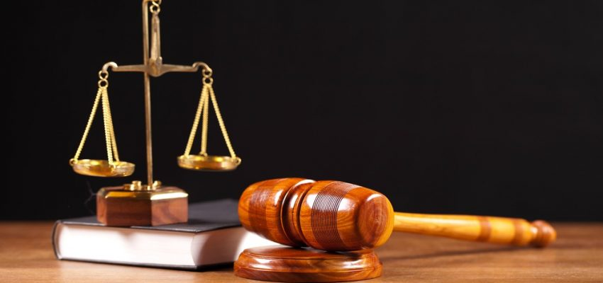
“JENIS - JENIS
KEKERASAN TERHADAP PEREMPUAN DAN DAMPAKNYA”
OLEH :
WENICA, SE
ANALIS KEBIJAKAN AHLI MUDA
PADA DINAS SOSIAL P3A

Slide 2
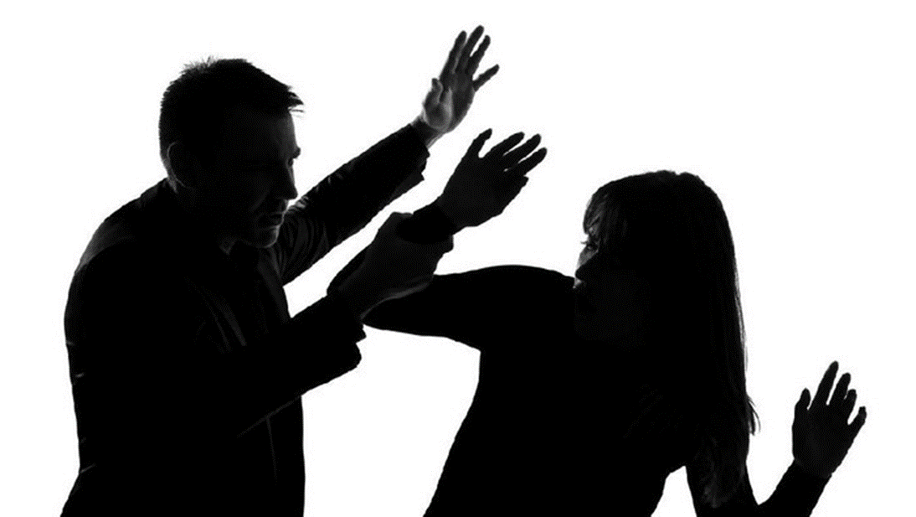
PENGERTIAN KEKERASAN TERHADAP PEREMPUAN
Kekerasan terhadap perempuan adalah: bentuk perlakuan tidak adil atau menyakitkan yang ditujukan kepada perempuan, hanya karena ia seorang perempuan.
Ini bisa terjadi di rumah, tempat kerja, sekolah, jalanan, bahkan di dunia digital.

Slide 3
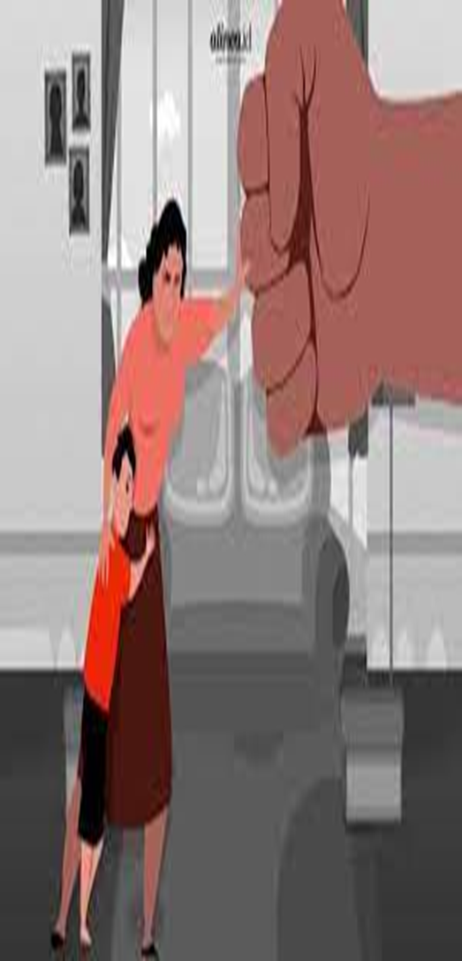
JENIS-JENIS KEKERASAN
Kekerasan fisik adalah :
kekerasan yang mengakibatkan rasa sakit, jatuh sakit atau luka berat ( dipukul, ditampar, ditendang, disiksa, dilukai ).
Kekerasan psikis adalah:
perbuatan yang mengakibatkan ketakutan, hilangnya rasa percaya diri, hilangnya kemampuan untuk bertindak, rasa tidak berdaya, dan/atau penderitaan psikis berat pada seseorang ( diancam, dihinakan, dikendalikan secara berlebihan, dimanipulasi ).
Kekerasan Seksual adalah:
yang berupa pemaksaan seksual dengan cara tidak wajar, baik untuk suami maupun untuk orang lain untuk tujuan komersial, atau tujuan tertentu ( pemerkosaan, pelecehan seksual, pernikahan paksa, eksploitasi seksual ).

Slide 4
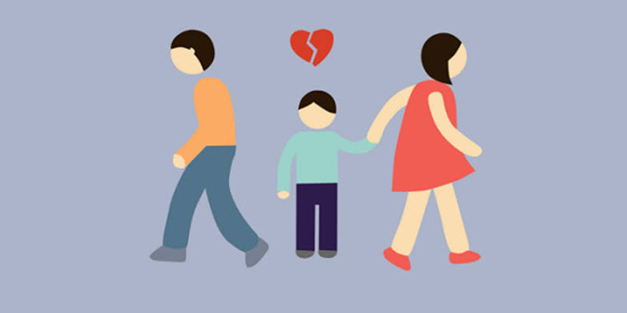
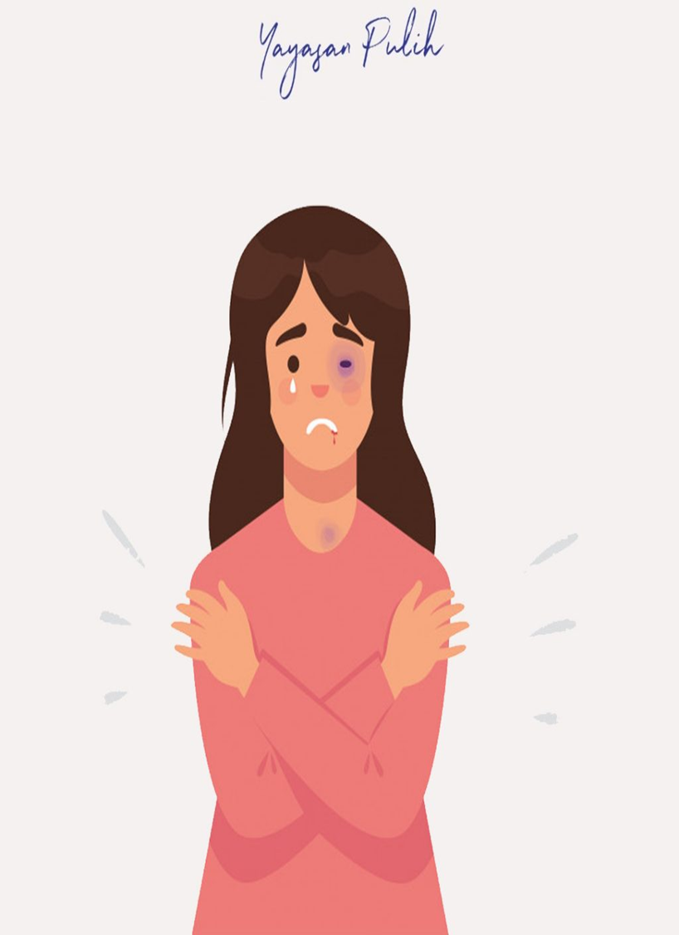
Kekerasan Ekonomi :
Kekerasan ekonomi adalah bentuk kekerasan yang dilakukan dengan cara mengontrol, membatasi, atau mengeksploitasi kondisi keuangan atau sumber daya ekonomi korban, sehingga korban menjadi tergantung secara finansial dan kehilangan kemandirian. (dilarang bekerja, tidak diberi akses ke uang, pengendalian harta secara sepihak).

Slide 5

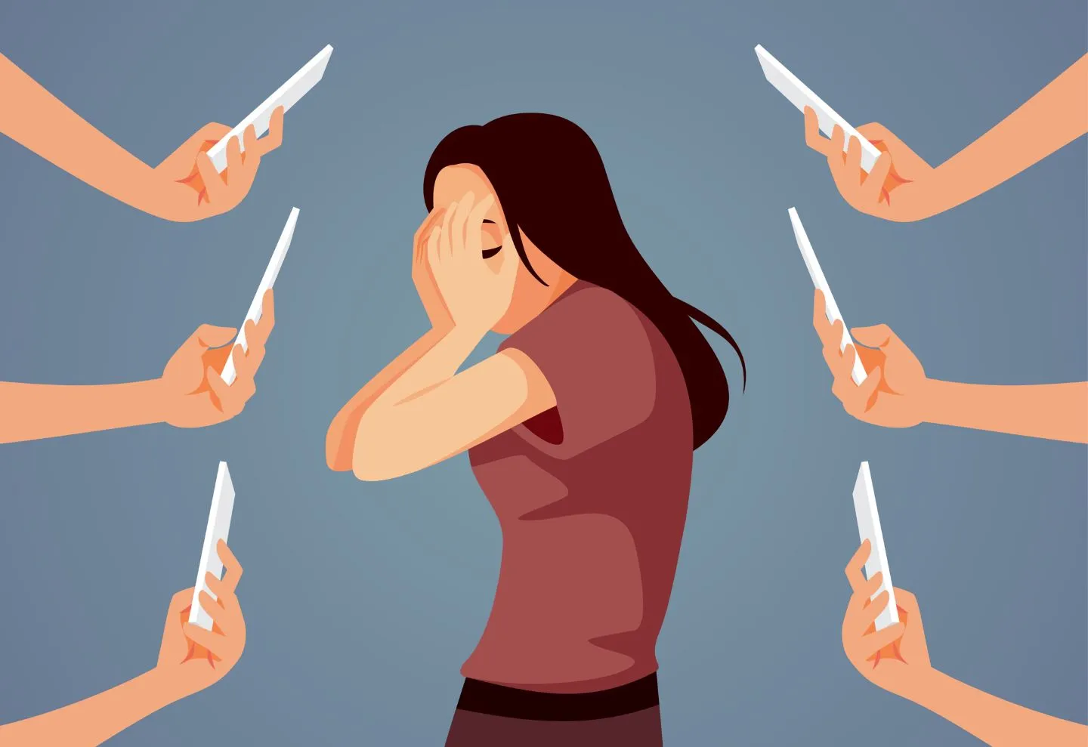
Kekerasan Digital :
Kekerasan digital terhadap perempuan adalah segala bentuk kekerasan berbasis gender yang dilakukan melalui teknologi digital, seperti internet, media sosial, aplikasi pesan, atau perangkat digital lainnya, dengan tujuan menyakiti, mengintimidasi, mengendalikan, mempermalukan, atau mengancam perempuan, (penyebaran foto pribadi tanpa izin, ancaman online, peretasan akun ).

Slide 6
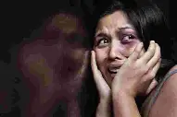
DAMPAK KEKERASAN KEKERASAN TERHADAP PEREMPUAN
Luka fisik dan trauma mental
Hilangnya rasa percaya diri dan harga diri.
Gangguan kesehatan jangka panjang.
Menghambat peran dan partisipasi perempuan dalam masyarakat.
Menurunkan kualitas hidup keluarga dan komunitas

Slide 7
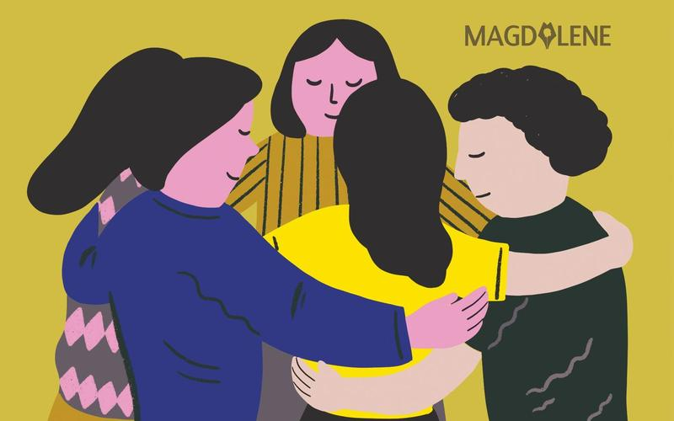
Perlindungan Bagi korban Kekerasan :
Perlindungan Hukum.
Perlindungan dari polisi & hukum pidana.
Korban dapat melapor ke polisi dan meminta perlindungan langsung.
Pelaku dapat dikenai hukum pidana berdasarkan UU yang berlaku.
Undang-Undang Perlindungan.
Di Indonesia, ada UU Penghapusan Kekerasan dalam Rumah Tangga (UU PKDRT No. 23/2004) dan UU Tindak Pidana Kekerasan Seksual (UU TPKS No. 12/2022).
UU ini melindungi korban dari berbagai bentuk kekerasan fisik, seksual, psikologis, dan ekonomi.

Slide 8
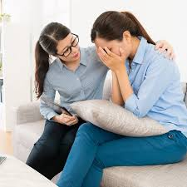
2. Perlindungan Fisik dan Keamanan.
Tempat aman atau rumah aman (shelter).
Tempat tinggal sementara bagi korban yang melarikan diri dari pelaku kekerasan.
Pendampingan keamanan.
Bisa dalam bentuk pengawalan polisi, atau perangkat keamanan lain.
3. Perlindungan Psikologis.
Konseling & psikoterapi.
Menyediakan ruang aman bagi korban untuk menceritakan trauma dan mendapatkan dukungan emosional.
Dukungan kelompok.
Kelompok sesama penyintas (survivor) yang bisa saling menguatkan.

Slide 9
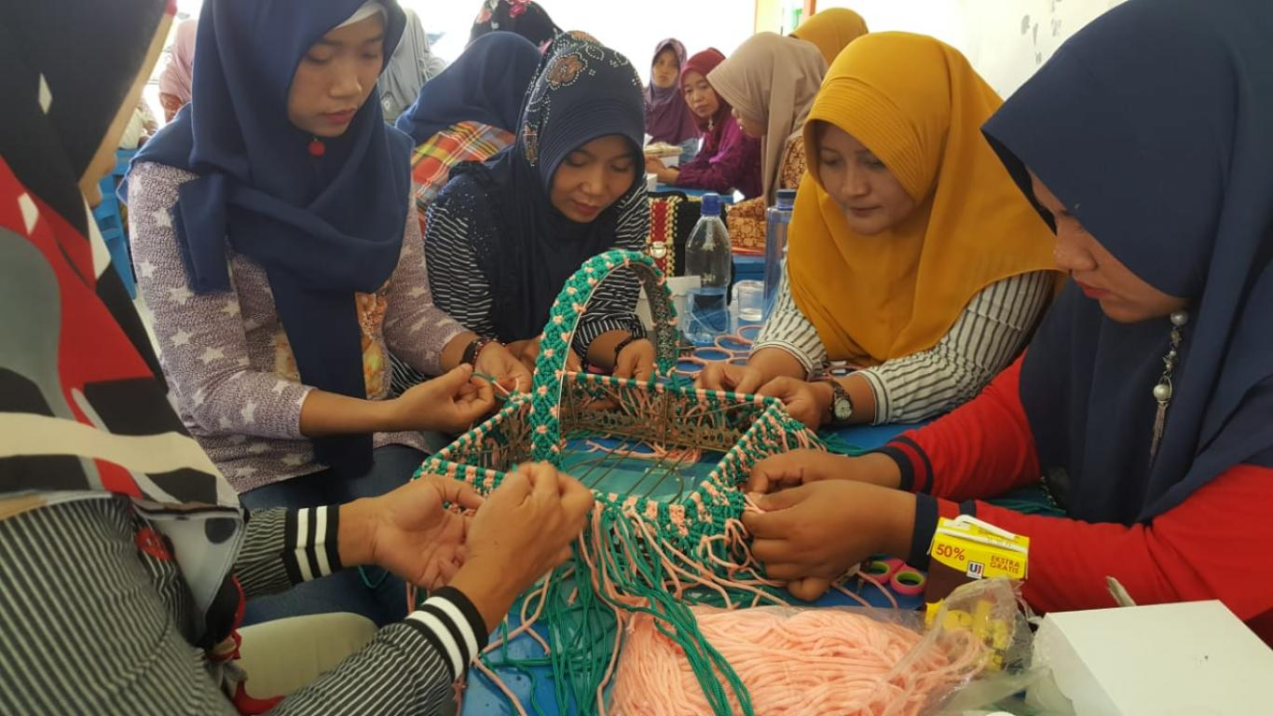
4. Bantuan Hukum.
Pendampingan hukum.
Bantuan dari pengacara, LSM, atau lembaga bantuan hukum (LBH).
Bantuan membuat laporan dan menghadapi proses pengadilan.
Agar korban tidak merasa sendirian dan tidak bingung menghadapi proses hukum.
5. Perlindungan Sosial dan Ekonomi.
Bantuan finansial sementara
Bantuan dari pemerintah atau lembaga sosial agar korban bisa mandiri.
Pelatihan kerja & pemberdayaan ekonomi.
Agar korban tidak bergantung secara ekonomi pada pelaku dan bisa membangun hidup baru.

Slide 10
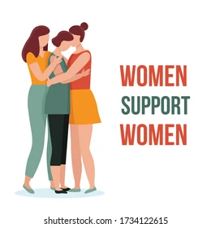
6. Perlindungan Digital
Pelaporan dan penghapusan konten kekerasan digital
  Melapor ke platform media sosial atau ke Kementerian Kominfo.
Pemulihan akses digital (jika akun diretas)
Pendidikan keamanan digital
Agar korban bisa lebih terlindungi dari kekerasan online di masa depan.
7. Dukungan Masyarakat dan Keluarga
Memberikan dukungan emosional tanpa menyalahkan korban.
Membantu korban untuk kembali percaya diri dan bangkit.
Mendorong korban untuk mencari bantuan profesional atau hukum.

Slide 11

Landasan Hukum
Undang-undang NO.23 Tahun 2004 tentang Penghapusan Kekerasan Dalam Rumah Tangga (PKDRT).
UU No 12 Tahun 2002 Tentang Tindak Pidana Kekerasan Seksual.
UU no 31 Tahun2014 Tentang Perubahan Atas Undang- undang no 13 Tahun 2006 Tentang Perlindungan Saksi dan Korban.
Peraturan Daerah No. 4 Tahun 2016 Tentang Penyelenggaraan Perlindungan Perempuan dan Anak Korban Kekerasan.
Peraturan Daerah No.11 Tahun 2015 Tentang Pencegahan dan penanganan Korban Perdagangan Orang.

Slide 12


Kasus Kekerasan Terhadap Perempuan Fenomenanya seperti GUNUNG ES
Kasus yang Dilaporkan
Kasus yang tidak dilaporkan

Slide 13

ALUR PELAPORAN APABILA MENGALAMI KEKERASAN
Jika Mengalami Kekerasan Fisik, anda harus segera melapor ke kepolisian,melaporkan ke UPTD PPPA Dinsos PPPA.
Anda Juga bisa Juga Menghubungi hotline Kemenpan PPPA, yaitu sahabat Perempuan dan Anak (SAPA).Hotline ini bisa dihubungi melalui call center 129 dan whatsApp 0811-129-129.
“Sekecil apapun Kekerasan terhadap Perempuan dan Anak tidak dapat ditolerir, karena merupakan kejahatan HAM”
SEKIAN
֍ TERIMA KASIH ֍

